Slide 1
광 고
01
이번 주 금요예배 안내
거룩한 성회로 모입니다.
1
Notes:
신촌하나교회 1부 예배에 처음 참석하신 분을 소개해드리겠습니다.

Slide 2
02
대학부 썸머스쿨 안내
일시 : 7.15(월) – 8.2(금)
내용 : 자세한 사항은 이지웅 전도사님께 문의해주세요.
2
Notes:
4.황인엽 목사님이 하시는 탁구교실

Slide 3
03
이석만 목사님, 정혜원 사모님 안식월 안내
기간 : 7.10(수) – 8.6(화)
내용 : 이석만 목사님과 정혜원 사모님께서 안식월을 보내십니다.
7.10(수)에 미국으로 출국하실 예정입니다.
충분한 안식을 통해서 재충전의 시간을 보내실 수 있도록 손모아주세요.
3
Notes:
4.황인엽 목사님이 하시는 탁구교실

Slide 4
04
침례회 지방회 행사 안내
일시 : 7.8(월) 오전
내용 : 오전 중에는 중예배실을 사용할 수 없음을 안내드립니다.
4
Notes:
4.황인엽 목사님이 하시는 탁구교실

Slide 5
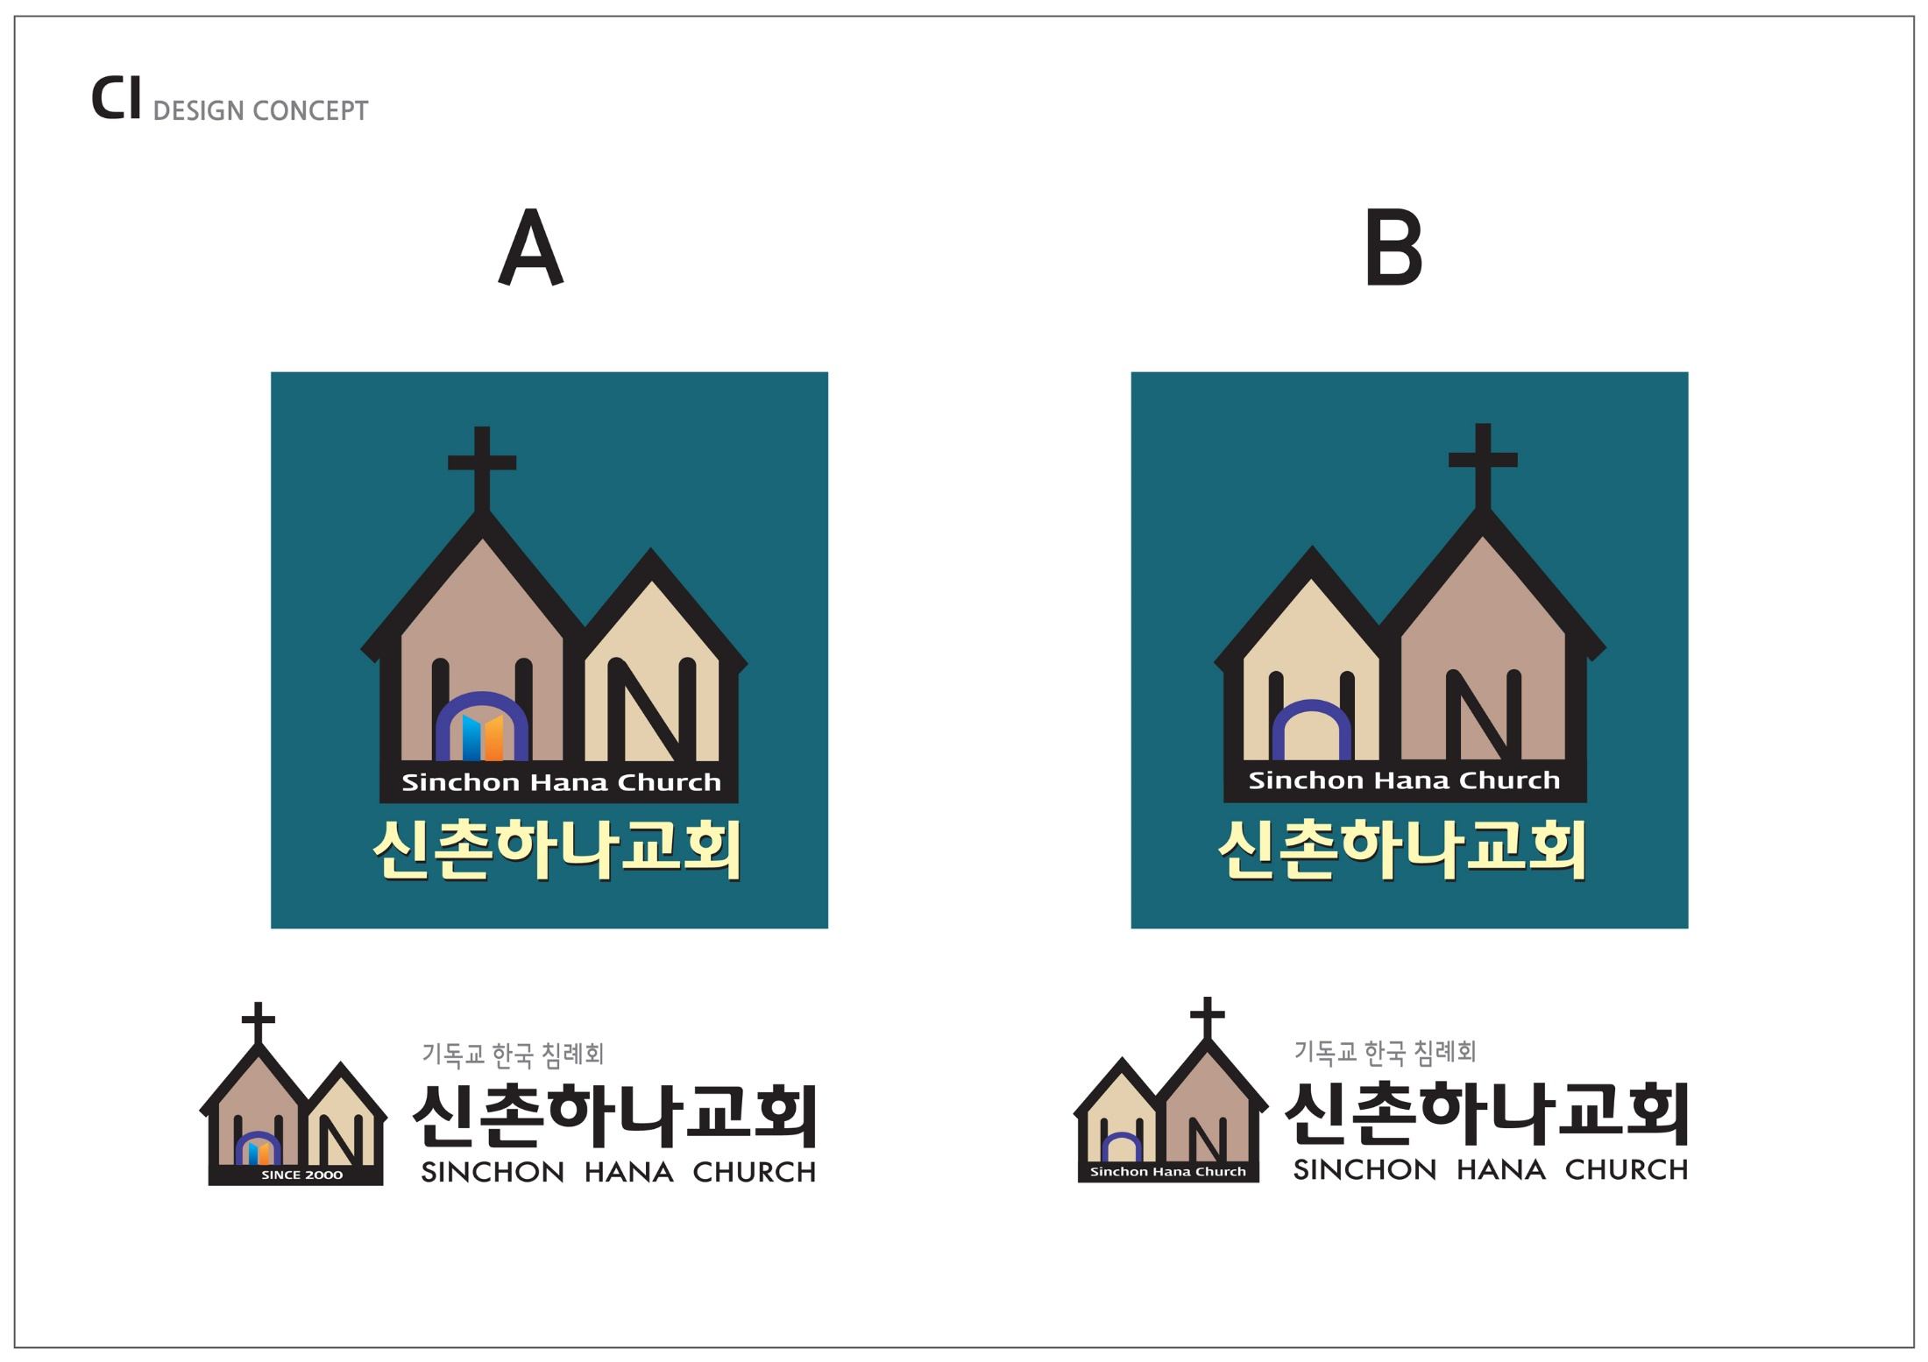
05
교회 새 로고 안내
당선작 : 이찬희 자매, 차선작 : 석이희/김수진 자매 공동
출품작
최종 확정안
변경 내용
신촌 하나 이니셜 표현
H 내부 디자인 심플 표현
5

Slide 6

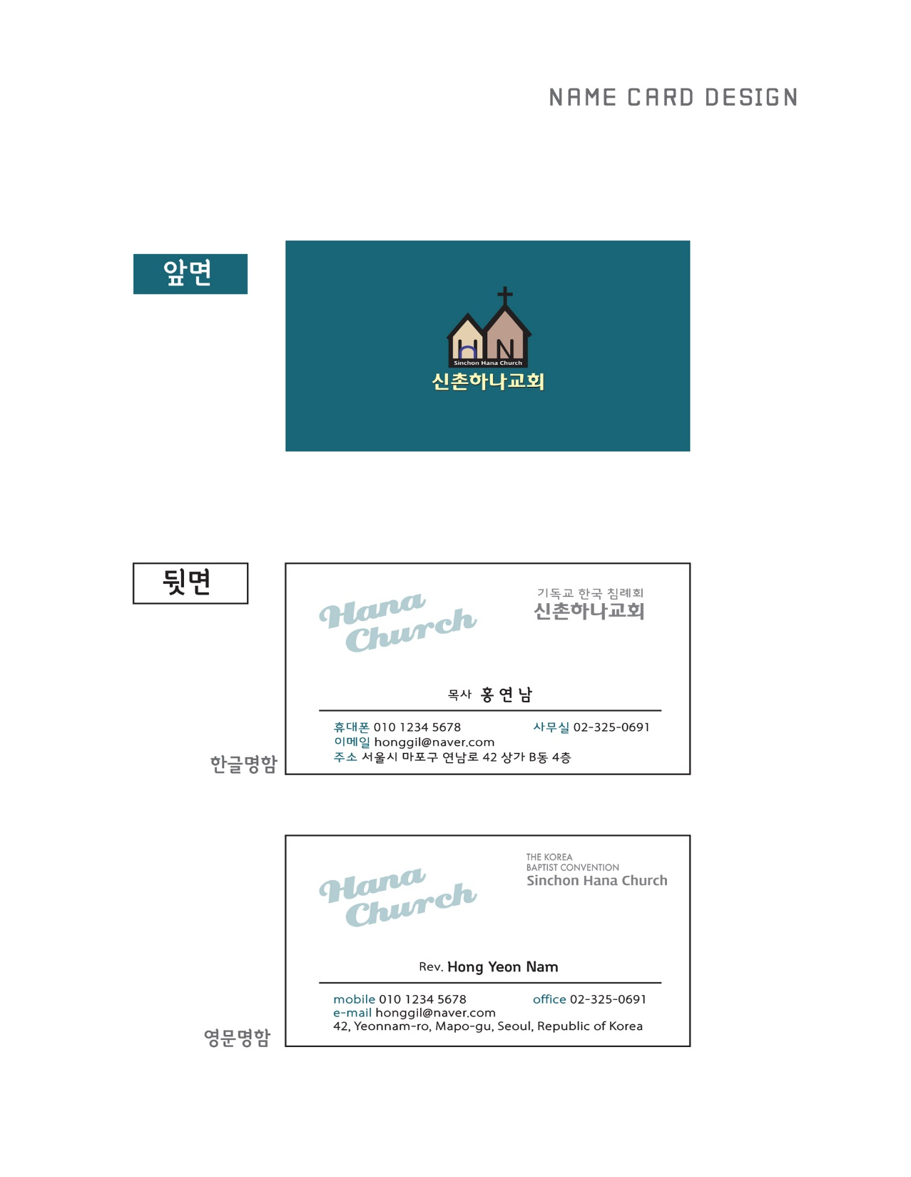


Slide 7
06
수요 HTS 안내
일시 : 7.10(수) 부터 약 한달 간
주제 : 일터 크리스찬(Marketplace Christianity)
메신저 : 하순회 전도사님
7
Notes:
4.황인엽 목사님이 하시는 탁구교실

Slide 8
07
여름 수양회 안내
일시 / 장소 : 8.10(토) ~ 8.11(일) / 라비돌리조트
강사 : 이수영 목사님
주제 : 하나됨, 부르심에 합당한 삶 (엡 4:1~6, 24)
수양회 참가비 안내
구분 | 성인 (대학부 포함) | 조이틴 & 조이랜드 | 조이코너 (31개월-미취학) | 조이베이비 (13-30개월) | 환불기준
~7.31(수) 까지 | 60,000 | 50,000 | 35,000 | 20,000 | 100%
8.1(목) – 8.9(금) | 65,000 | 55,000 | 40,000 | 25,000 | 80%
당일 현장 등록 | 70,000 | 60,000 | 45,000 | 30,000 | -
토 또는 일 1일 등록시 | 35,000 | 30,000 | 20,000 | 15,000 | -
입금계좌 : 국민은행 231402-04-044152, 이학수
8
Notes:
다시 한 번 안내드립니다만, 오늘 2부 예배는 없습니다. 점심식사를 빨리 마쳐주시고, 2시부터 오후 뮤지컬 공연 시작하겠습니다.

